Slide 1

Chương 6
BẢO MẬT VÀ MÔI TRƯỜNG DOANH NGHIỆP

Slide 2
Ý nghĩa bảo mật đối với doanh nghiệp
Một kế hoạch bảo mật hệ thống CNTT được thiết kế:
  Để bảo vệ các thông tin và tài nguyên quan trọng khỏi các mối đe dọa diện rộng
  Nhằm đảm bảo sự hoạt động liên tục và giảm các mối đe dọa của doanh nghiệp
  Tối đa hóa lợi nhuận của việc đầu tư và cơ hội kinh doanh
Bảo mật CNTT có thể đạt được bằng cách triển khai các hoạt động kiểm soát, bao gồm: các chính sách, các quy trình, các kiến trúc tổ chức và các chức năng của thiết bị CNTT cũng như phần mềm

Slide 3
Nội dung
  An toàn vật lý
    Hiện thực kiểm soát truy cập
    Quản lý con người
    Kiểm soát môi trường
  Kế hoạch kinh doanh
    Phân tích tác động an toàn trong việc kinh doanh
    Đánh giá rủi ro
  Phát triển các chính sách, các chuẩn và các hướng dẫn
    Hiện thực các chính sách
    Các chuẩn kết hợp
    Một số hướng dẫn
  Phân loại thông tin

Slide 4
6.1 An toàn bảo mật vật lý
An toàn vật lý (Physical Security) là cung cấp các biện pháp bảo vệ Doanh nghiệp đối với việc bảo vệ thiết bị phần cứng, hệ thống mạng, chương trình và dữ liệu khỏi các mối nguy hiểm vật lý có thể gây ảnh hưởng đến hoạt động của hệ thống.
  Ví dụ: hỏa hoạn có thể gây tổn hại đến các máy tính và hệ thống mạng.
Trung tâm dữ liệu (data center): nơi tập trung lưu trữ và xử lý dữ liệu, và cần được bảo vệ nghiêm ngặt khỏi các mối nguy hiểm.
Cần xác định tất cả các mối nguy hiểm và lên kế hoạch để
quản lý chúng

Slide 5
Giới thiệu về an toàn vật lý
Các mối nguy hiểm vật lý gồm:
  Các phần tử phá hoại: nhân viên bên trong, kẻ trộm
  Hỏa hoạn và cháy nổ
  Nhiệt độ và độ ẩm
  Thiên tai: ngập lụt, bão, sấm chớp, động đất
  Sập nhà
  Hóa chất
  Mất điện
  Mất tín hiệu liên lạc
  Thiết bị hỏng

Slide 6
An toàn vật lý
    Hiện thực kiểm soát truy cập vật lý (Physical access control)
    Sử dụng các công cụ kiểm soát việc ra vào giữa môi trường bên ngoài và hệ thống thông tin như hàng rào, khóa cửa, bảo vệ
Đảm bảo chỉ có những người có quyền mới được vào các khu vực nhạy cảm như: chỗ server CSDL, hệ thống mạng, điện, …
Tất cả các cá nhân có quyền truy cập vào các khu vực này phải đeo một phù hiệu nhận dạng để có thể xác thực hình ảnh và thông tin phù hiệu.
Quyền truy cập vào khu vực an toàn được thường xuyên rà soát và cập nhật thông tin.

Slide 7
Kiểm soát truy cập vật lý
Sử dụng các công cụ kiểm soát:
  Cổng, rào
  Nhân viên bảo vệ, chó canh
  Khóa
  Thiết bị theo dõi, phát hiện các xâm phạm

Slide 8
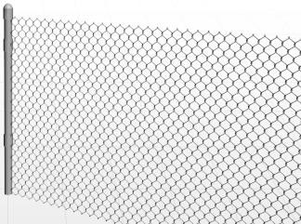
Cổng, rào
Hàng rào tạo thành vành đai bảo vệ công ty/tổ chức với môi trường bên ngoài.
Hàng rào càng cao khả năng chống lại sự xâm phạm càng
hiệu quả

Slide 9
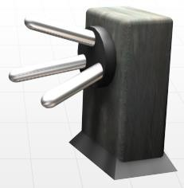
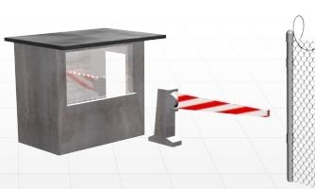
Cổng, rào
Cổng là nơi ra vào công ty/tổ chức do vậy cần kiểm soát kỹ.
Có thể sử dụng cửa quay (turnstile): một chiều, mỗi lượt
ra/vào chỉ có 1 người,

Slide 10


Nhân viên bảo vệ
Có thể kiểm soát tốt các truy cập vật lý vào hệ thống
Có thể kết hợp với chó canh.
Ưu điểm:
  Linh hoạt khi có thay đổi về môi trường làm việc
  Có khả năng suy luận và giải quyết
vấn đề
Khuyết điểm:
  Cần được đào tạo chuyên môn bảo vệ
  Yếu tố sức khỏe

Slide 11

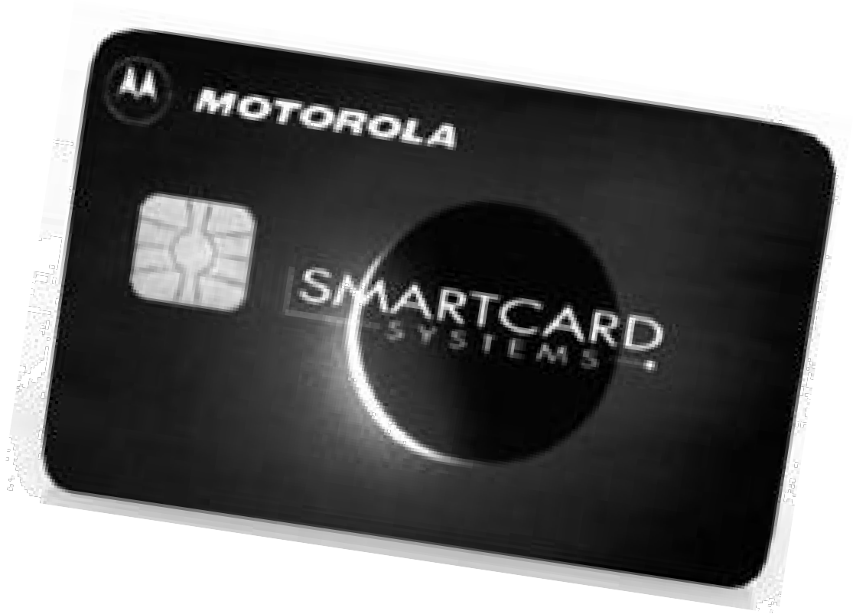
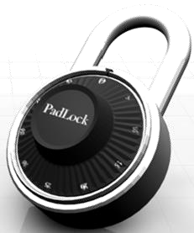
Khóa
Khóa và ổ khóa giữ cho cửa, vật chứa được đóng an toàn. Các loại khóa thông minh còn có khả năng định danh và xác thực
Các loại khóa
  Khóa thông thường (dùng chìa, mã số)
  Thẻ thông minh (Smart card)
  Sinh trắc học

Slide 12
Thẻ nhân viên
Thẻ nhân viên
  Định danh và Xác thực
  Thẻ thông minh: có dải từ tính (magnetic stripe) hoặc con chip
  Lưu thông tin nhân viên.
  Thẻ thông thường: lưu thông tin dạng in ấn

Slide 13
Quản lý truy cập
Việc quản lý truy cập đảm bảo việc xác định chính xác các thông tin của các thành viên trong Doanh nghiệp và cung cấp cơ chế chứng thực bảo mật dựa trên hệ thống mạng.
Việc quản lý truy cập theo các quy tắc và đối tượng như sau:
  Đảm bảo nhận dạng đúng các thành viên của cộng đồng trong Doanh nghiệp và có quyền chuyển quyền truy cập
  Cho phép truy cập vào các nguồn thông tin duy nhất bởi các cá nhân được phép ủy quyền
  Đảm bảo xem xét định kỳ các thành viên và các quyền truy cập được phép của họ
  Duy trì cơ chế truy cập hiệu quả thông qua việc phát triển công nghệ

Slide 14
Điều khiển truy cập vật lý
Các bước trong điều khiển truy cập
  Định danh (Identification): Người dùng cung cấp danh định (identity)
  Xác thực (Authentication): Người dùng chứng minh danh định đó là đúng
  Ủy quyền (Authorization): Xác định quyền mà người dùng có

Slide 15

Định danh
Định danh / nhận dạng: là quá trình đặt tên duy nhất cá nhân cho mỗi hệ thống
Người dùng cung cấp danh định của mình cho hệ thống
Mục đích: Tìm kiếm sự tồn tại và quyền hạn cho người dùng

Slide 16
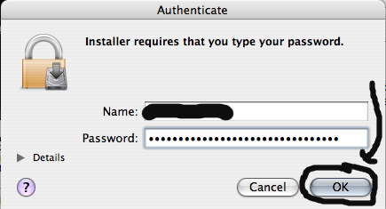
Xác thực
Người dùng cung cấp bằng chứng là danh định đó là đúng và phù hợp với mình.
xác minh danh tính của một người thông qua quy trình an ninh thông tin
Mục đích:
  Chứng minh danh định là hợp lệ và phù hợp với người dùng.
  Quyết định có cho phép người dùng truy cập

Slide 17
Sự uỷ quyền
Sự uỷ quyền là quá trình cho phép các người dùng hợp lệ.
Uỷ quyền cấp cho người sử dụng, thông qua quy trình công nghệ: quyền sử dụng các tài sản thông tin và quyết định loại hình truy cập được cho phép (chỉ được đọc, tạo, xóa hoặc sửa đổi).
Các quyền truy cập vào các thông tin sau đó phải được nhập vào hệ thống an ninh thông qua một danh sách truy cập.
Mức độ kiểm soát sẽ phụ thuộc vào:
  Sự phân loại các dữ liệu
  Mức độ rủi ro liên quan với sự mất mát của các thông tin đó.

Slide 18
Phương pháp định danh
Có 2 phương pháp:
  Người dùng tự nhập thông tin về danh định
  Sử dụng danh định số hóa:
    Danh định sinh trắc học (biometric identity)
    Danh định máy tính (computer identity)
    Danh định số (digital identity)

Slide 19
Phương pháp định danh
Phương pháp 1: người dùng tự nhập thông tin về danh định
Đây là phương pháp phổ biến nhất hiện nay
  Ví dụ: username, số tài khoản

Slide 20
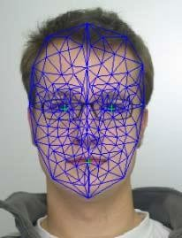
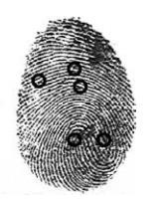
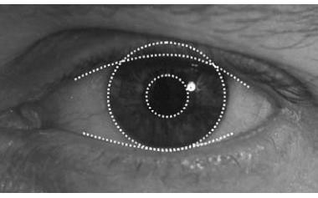
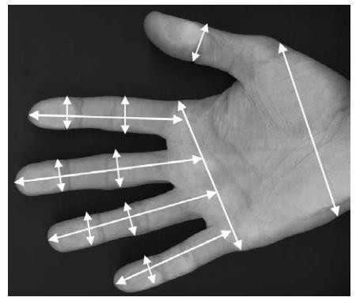
Phương pháp định danh
Phương pháp 2: Sử dụng danh định số hóa
Danh định sinh trắc học (Biometric identity)
  Nhận dạng khuôn mặt (Facial recognition)
  Quét tròng mắt (iris scanners)
  Hình học bàn tay (hand geometry)
  Nhận dạng vân tay (fingerprint)

Slide 21
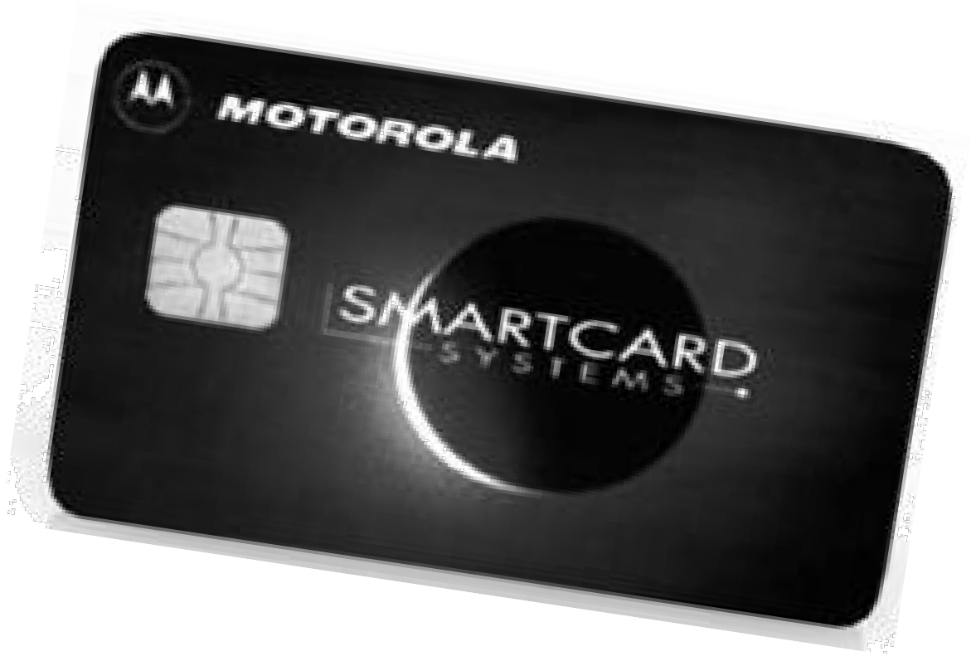
Phương pháp định danh
Phương pháp 2: Sử dụng danh định số hóa
Danh định máy tính (Computer identity)
  Tên máy tính
  Địa chỉ MAC
  Địa chỉ IP
Danh định số (Digital identity)
  Chứng nhận số (Digital certificate)
  Thẻ thông minh (Smart card)

Slide 22
Phương pháp xác thực
Các phương pháp xác thực:
  Những gì bạn biết (Something you know)
  Những gì bạn có (Something you have)
  Những gì là chính bạn (Something you are)
Một phương pháp xác thực tốt là phương pháp mà không dễ bị đoán hoặc bị làm giả.

Slide 23
Những gì bạn biết
Ví dụ:
  Password
  Số PIN (Personal Identification Number)
Ưu điểm
  Tiện lợi
  Chi phí thấp
Khuyết điểm
  Mức độ bảo mật phụ thuộc vào độ phức tạp của password

Slide 24
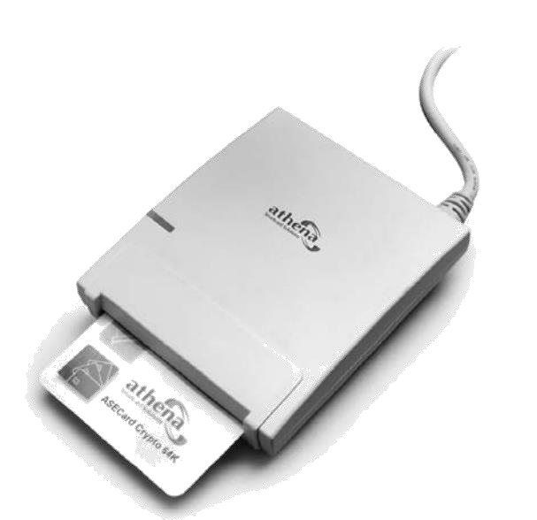
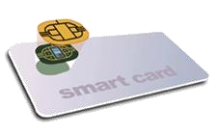
Những gì bạn có
Thẻ thông minh (smart card): có bộ nhớ nhỏ và có khả năng thực hiện một vài tính toán
Trong thẻ có lưu thông tin về người dùng và cả password.
  người dùng có thể chọn những password phức tạp và thay đổi khi cần
Địa chỉ MAC, địa chỉ IP

Slide 25
Những gì là chính bạn
Sử dụng các yếu tố sinh trắc học để xác thực.
  Nhận dạng khuôn mặt
  Quét tròng mắt
  Hình học bàn tay
  Nhận dạng vân tay
Xác thực bằng sinh trắc học gồm 2 bước
  Đăng ký mẫu
  Nhận dạng

Slide 26
Những gì là chính bạn
Tỷ lệ lỗi sinh trắc học
  Fraud rate = Insult rate
  Vân tay (5%)
  Hình học bàn tay (0.1%)
  Tròng mắt (0.001%)
Ưu điểm:
  Khó tấn công
Khuyết điểm:
  Tốn kém: lưu trữ, xử lý

Slide 27
Phương pháp xác thực
Phương pháp xác thực tốt thì tốn kém
Xét về khả năng bị tấn công:
  Biometrics < Smartcard < Password
Xét về chi phí:
  Password < Smartcard < Biometrics
Có thể kết hợp các phương pháp xác thực với nhau

Slide 28
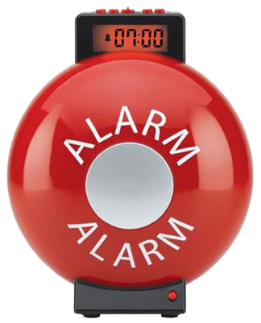
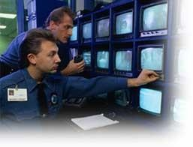
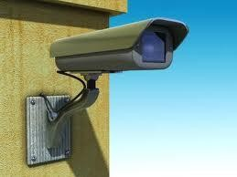
Thiết bị theo dõi, phát hiện xâm nhập
Hệ thống phát hiện xâm nhập bao gồm các bộ cảm ứng phát hiện chuyển động, thiết bị báo động
  Khi bộ cảm ứng phát hiện có sự xâm nhập sẽ kích hoạt thiết bị báo động
Thiết bị theo dõi (như camera) dùng để quan sát hiệu quả các tài sản của công ty/tổ chức:
  Theo dõi từ xa

Slide 29
Thiết bị theo dõi, phát hiện xâm nhập
Tất cả các cửa bên ngoài và các khu vực nhạy cảm trong cơ sở được gắn dây với hệ thống báo động
Có sự kết hợp của các camera an ninh tại các vị trí quan trọng, cả bên trong và ngoài, của các trung tâm dữ liệu.

Slide 30
Quản lý kỹ thuật
Phát hiện sự xâm nhập:
  Kiểm soát truy cập vật lý
  Hệ thống tự động nhận diện các hoạt động bất thường
Theo dõi và lưu trữ thông tin truy cập (access log)
  Theo dõi di chuyển của nhân viên, các thiết bị mà nhân viên đó sử dụng
  Thẻ thông minh còn có khả năng ghi lại những truy cập của một nhân viên vào một khu vực nhạy cảm

Slide 31



Phân vùng
Phân chia các khu vực trong công ty/tổ chức dựa theo mức độ chứa các thông tin, thiết bị quan trọng.
Khu vực chung:
nhân viên và khách
Khu vực hạn chế:
nhân viên
Khu vực nhạy cảm:
nhân viên có đủ quyền

Slide 32
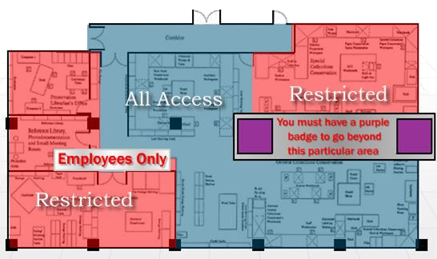
Phân vùng
Khu vực nhạy cảm:
nhân viên có đủ quyền
Khu vực chung:
nhân viên và khách
Khu vực hạn chế:
nhân viên

Slide 33
Quản lý con người
Con người là mắc xích yếu nhất trong quá trình bảo mật thông tin.
Đào tạo tránh rủi ro trong thao tác sai
  Nhập, sửa, xóa sai dữ liệu
  Sử dụng các thiết bị không đúng cách: gây sai dữ liệu, hỏng hóc
  Nhận diện các phần mềm, trang web gây hại
  Các thao tác cơ bản khi xảy ra lỗi

Slide 34
Quản lý con người
Các cá nhân có quyền yêu cầu truy cập vào trung tâm dữ liệu theo 1 quy trình có cấu trúc với tài liệu cụ thể (để đảm bảo tính toàn vẹn của dữ liệu).
Các nhân sự hoạt động trong trung tâm dữ liệu khi không còn làm việc cho Doanh nghiệp: phải bị đưa ra khỏi hệ thống này ngay lập tức. (các thiết bị kiểm soát cơ chế điện tử, loại bỏ khỏi hệ thống, cơ sở dữ liệu, Web portal, các loại hình đăng nhập xác thực và ủy quyền)
Khách viếng thăm phải được xác định đúng với thời điểm, hình thức xác định hợp lệ
  Phải được trao một phù hiệu tạm thời cho phép truy cập đến các khu vực nhất định.
Một nhật ký của hoạt động này sẽ được giữ lại cho mục đích kiểm soát và bảo mật.

Slide 35
Quản lý con người
Người sử dụng nguồn lực CNTT được chỉ định được coi là người giám sát cho các tài nguyên.
Nếu thiết bị hư hỏng, bị mất, không có sẵn cho hoạt động kinh doanh, phải kịp thời thông báo cho người quản lý.
Các tài nguyên CNTT nhạy cảm nằm ở các khu vực không có mức độ an ninh đảm bảo, phải được đảm bảo và ngăn chặn khỏi sự can thiệp truy cập vật lý trái phép.
Một nơi lưu kho của tất cả các thiết bị máy tính và truyền thông được sửa chữa, để quản lý các thông tin bị hạn chế và bí mật.
Trong Doanh nghiệp, thiết bị CNTT sẽ được đánh dấu bằng hình thức nhận dạng (QR Code) nhằm chỉ ra rõ ràng thiết bị đó là tài sản của Doanh nghiệp.

Slide 36
Kiểm soát môi trường Doanh nghiệp
Kiểm soát vấn đề môi trường Doanh nghiệp được thiết lập bởi các nhà quản lý của Doanh nghiệp.
Các lãnh đạo của từng bộ phận, khu vực, hoặc 1 hoạt động được thiết lập có thể được kiểm soát nội bộ có kỷ luật và cơ cấu.
Các nhà quản lý và nhân viên đều phải có tính toàn vẹn cá nhân, chuyên nghiệp và duy trì 1 mức độ thẩm quyền cho phép họ hoàn thành nhiệm vụ được giao, và thực hiện kiểm soát nội bộ tốt.
Điều này đòi hỏi các nhà quản lý và nhân viên của họ để duy trì và minh bạch tại mọi thời điểm:
  Đảm bảo mức độ toàn vẹn cá nhân, chuyên nghiệp , có giá trị đạo đức
  Yêu cầu về các kỹ năng cần thiết để đảm bảo hiệu suất làm việc tốt
  Có sự hiểu biết về an ninh thông tin và kiểm soát nội bộ hiệu quả trách nhiệm của mình

Slide 37
Kiểm soát môi trường Doanh nghiệp
Cấp quản lý và các giám sát viên: chịu trách nhiệm đảm bảo nhân viên của họ nhận thức được:
  Mối liên quan
  Tầm quan trọng của các hoạt động của họ
  Cách họ đóng góp vào thành tích của kiểm soát môi trường Doanh nghiệp

Slide 38
6.2 Kế hoạch kinh doanh
QUY TRÌNH KINH DOANH LIÊN TỤC
Doanh nghiệp cần được cung cấp một môi trường kinh doanh CNTT an toàn, bảo mật để phục vụ các yêu cầu của khách hàng
Đảm bảo độ ổn định và liên tục trong việc kinh doanh,
Sự tự tin vào khả năng của quy trình này:
  Không chỉ liên tục cung cấp hàng hoá hoặc dịch vụ
  Phục hồi nhanh chóng từ các tai nạn thiên tai
  Giảm tối thiểu các sự gián đoạn.

Slide 39
Phân tích tác động kinh doanh
Một phân tích tác động kinh doanh nên trực quan đối với các thành phần hệ thống cụ thể ở dịch vụ quan trọng mà họ cung cấp
Dựa trên các thông tin đó: mô tả hậu quả của một sự gián đoạn từ các thành phần hệ thống.
Liên quan đến cả hai đối tượng: chủ sở hữu dữ liệu và nhân sự giám sát dữ liệu, để thực hiện nhiệm vụ phân tích tác động kinh doanh phù hợp.

Slide 40
Phân tích tác động kinh doanh
Xác định tài nguyên CNTT thông tin quan trọng
Chủ sở hữu dữ liệu và nhân sự giám sát: sẽ đánh giá hệ thống của mình để xác định các chức năng quan trọng, các tài nguyên hệ thống cụ thể cần thiết.
Hai hoạt động cần thiết để hoàn tất bước này:
  Phối hợp với người sử dụng bên trong và bên ngoài: để mô tả cách thức mà họ phụ thuộc vào hệ thống -> mô tả đầy đủ các hỗ trợ được cung cấp bởi hệ thống, bao gồm cả an ninh thông tin, quản lý
  Đánh giá các hệ thống liên kết các dịch vụ quan trọng đối với tài nguyên hệ thống.
    Xác định yêu cầu cơ sở hạ tầng như điện, kết nối viễn thông, và kiểm soát môi trường Doanh nghiệp.
    Máy chủ ứng dụng, máy chủ xác thực: thường được coi là quan trọng.
    Máy in hay máy chủ in: không cần thiết được coi là quan trọng.

Slide 41
Phân tích tác động kinh doanh
Xác định các tác động và thời gian vượt mức cho phép
Xác định các tác động về hoạt động CNTT nếu một nguồn lực nhất định bị gián đoạn hoặc bị hư hỏng.
Phân tích phải đánh giá tác động của việc vượt ngưỡng cho phép trong ba cách sau đây:
  Yếu tố thời gian: Các thông số thời gian tối đa cho phép mà Doanh nghiệp phải xử lý sự cố trước khi nó ngăn chặn hoặc ảnh hưởng sự hoạt động của một chức năng cần thiết.
  Yếu tố tài nguyên: Tác dụng của vượt ngưỡng cho phép được theo dõi trên tài nguyên liên quan và các hệ thống phụ thuộc.
  Yếu tố tài chính: Tác dụng của vượt ngưỡng cho phép được theo dõi bằng cách sử dụng dòng doanh thu, chi phí.
Xác định điểm tối ưu để phục hồi hệ thống CNTT: cân bằng chi phí của hệ thống có khả năng tương tác với chi phí nguồn lực cần thiết cho việc khôi phục.

Slide 42
Phân tích tác động kinh doanh
Ưu tiên cho việc triển khai phục hồi
Nên ưu tiên cho việc triển khai phục hồi các tài nguyên hệ thống.
Ba cấp độ trong phân cấp độ ưu tiên các nguồn lực:
  Ưu tiên cao sự cần thiết để khôi phục lại nguồn lực quan trọng trong thời gian mất điện cho phép của họ;
  Uu tiên vừa và thấp để khôi phục khả năng hoạt động đầy đủ trong thời gian hồi phục lâu hơn
Ví dụ: nếu hầu hết các thành phần hệ thống có thể chịu được thời gian trì trệ là 24 giờ, nhưng một thành phần quan trọng không chịu nổi trong vòng 8 giờ: các nguồn lực cần thiết cho các thành phần quan trọng sẽ được ưu tiên trước hết
Các Doanh nghiệp sẽ có các quyết định phù hợp trong việc phân bổ nguồn lực và chi phí dự phòng, tiết kiệm thời gian và công sức

Slide 43
Đánh giá rủi ro
Đánh giá rủi ro là một quá trình xác định những nguồn lực thông tin tồn tại cần được bảo vệ,
  Cũng để hiểu các rủi ro tiềm ẩn từ mối nguy CNTT có thể gây ra khi mất thông tin bí mật, tính toàn vẹn, hoặc tính sẵn có.
Mục đích: giúp quản lý tạo ra các chiến lược và kiểm soát thích hợp cho quản lý của các tài sản thông tin.
Cơ chế quản lý và điều hành sẽ tiếp tục thay đổi cần thiết để đối phó với các rủi ro thay đổi liên tục

Slide 44
Mục tiêu trong Đánh giá rủi ro
Mục tiêu phải được thiết lập trước khi các quản trị viên có thể xác định và thực hiện các bước cần thiết để quản lý rủi ro
Mục tiêu hoạt động liên quan đến hiệu quả, bao gồm:
  Hiệu suất và mục tiêu tài chính
  Bảo vệ chống thất thoát nguồn tài nguyên
  Các báo cáo được công bố một cách tin cậy

Slide 45
Thực hiện Đánh giá rủi ro
Bộ phận Information Technology Services and Security (ITSS), với sự trợ giúp của các phòng ban khác, sẽ tiến hành một cuộc đánh giá rủi ro hàng năm hoặc phân tích tác động kinh doanh để:
  Xác định các bản chất tài nguyên thông tin của Doanh nghiệp
  Có sự hiểu biết các mối đe doạ có thể làm cho việc thất thoát tính bảo mật, tính toàn vẹn và sẵn sàng của dữ liệu.
  Xác định mức độ cần thiết của mối đe doạ an ninh để bảo vệ các nguồn tài nguyên

Slide 46
6.3 Phát triển các chính sách, các chuẩn và các hướng dẫn
Hiện thực các chính sách bảo mật
Các chuẩn kết hợp
Một số hướng dẫn

Slide 47
Hiện thực các chính sách bảo mật
Các tài nguyên máy tính tại Doanh nghiệp hỗ trợ trong công việc và các hoạt động hành chính của Doanh nghiệp.
Bất kỳ nhân viên sử dụng các hệ thống mạng của Doanh nghiệp vì lý do nào phải tuân thủ nguyên tắc nghiêm ngặt về việc sử dụng của nó
Một chính sách bảo mật thông tin doanh nghiệp và các tài sản CNTT: sẽ bao gồm sự tham gia của tất cả các nhân viên, ở tất cả mọi cấp độ
Bất kỳ người nào của Doanh nghiệp đang sử dụng hoặc cung cấp các nguồn thông tin có trách nhiệm phải duy trì và bảo vệ các tài sản này
Không chấp nhận cho bất cứ ai sử dụng tài nguyên thông tin để vi phạm bất kỳ chính sách pháp luật / chính sách Doanh nghiệp / hành vi kinh doanh phi đạo đức.

Slide 48
Chính sách quản lý thiết bị và dữ liệu máy tính
Xử lý dữ liệu trong các thiết bị/máy tính một cách phù hợp: cần thiết để kiểm soát dữ liệu nhạy cảm.
Nếu thông tin không được loại bỏ trước khi các thiết bị đã bị loại bỏ, hoặc chuyển giao cho các Doanh nghiệp: thông tin có thể được truy cập trái phép.
Phương tiện truyền thông hoặc các thiết bị chứa thông tin nhạy cảm chuyển đổi giữa các phòng ban hoặc dịch vụ phải được làm theo đúng quy trình trước khi được xử lý.

Slide 49
Hiện thực các chính sách bảo mật
Các thành viên ban giám đốc, các giám sát viên phải chịu trách nhiệm đảm bảo rằng việc tuân thủ quy định thực hành bảo mật thông tin
Việc hợp tác giữa các phòng ban (với bộ phận Dịch vụ CNTT và Bảo mật) với nhau sẽ thúc đẩy phát triển các chương trình đào tạo
  Để các nhân viên đạt được trình độ kỹ thuật
  Sử dụng thích hợp cho tất cả các nhân viên có quyền truy cập vào các tài sản thông tin
Các cá nhân trong phạm vi của chính sách này có trách nhiệm tuân thủ các chính sách này và chính sách của phòng ban/bộ phận đó, để đảm bảo an ninh thông tin của Doanh nghiệp.
Vi phạm chính sách: phải chịu hình thức kỷ luật thích hợp, bao gồm cả khả năng miễn nhiệm hoặc hành động pháp lý..

Slide 50
Các tiêu chuẩn
Tùy thuộc vào quy mô và lĩnh vực hoạt động, mỗi tổ chức có thể có các phương thức tiếp cận tiêu chuẩn khác nhau để xây dựng Hệ thống quản lý An toàn thông tin (ISMS) phù hợp.
Hệ thống quản lý ATTT theo tiêu chuẩn quốc tế - ISO 27001 đề cập khá đầy đủ các yêu cầu đảm bảo ATTT của một tổ chức
Các lợi ích của việc áp dụng ISO 27001
  Duy trì kinh doanh liên tục
  Kiểm soát một cách có hệ thống các rủi ro về bảo mật thông tin
  Tiết kiệm chi phí
  Tạo ra một quá trình quản lý nội bộ
  Thể hiện cam kết với việc bảo vệ dữ liệu của khách hàng.
  Cung cấp chứng nhận độc lập
  Chứng minh được rằng Công ty tuân thủ các quy định pháp luật
  Chìa khoá tham gia các dự án đấu thầu có liên quan đến bảo mật thông tin

Slide 51
ISO 27001 là gì?
Là một tiêu chuẩn về hệ thống quản lý bảo mật thông tin của tổ chức Quốc tế về Tiêu chuẩn hoá, ISO.
Tiêu chuẩn ISO/IEC 27001 đặt ra các yêu cầu cho một hệ thống quản lý bảo mật an toàn thông tin (ISMS).
Giúp bảo vệ tài sản thông tin và tạo sự tin tưởng cho các bên liên quan, đặc biệt khách hàng
Đưa ra một phương pháp tiếp cận cho việc thiết lập, thực hiện, điều hành, giám sát, xem xét, duy trì và cải tiến ISMS.
Tiêu chuẩn ISO/IEC 27001 thích hợp với mọi tổ chức không phân biệt quy mô, loại hình, khu vực.
Tiêu chuẩn này đặc biệt thích hợp với các tổ chức mà việc bảo mật thông tin là quan trọng: trong lĩnh vực tài chính, y tế , cộng đồng và công nghệ thông tin.

Slide 52
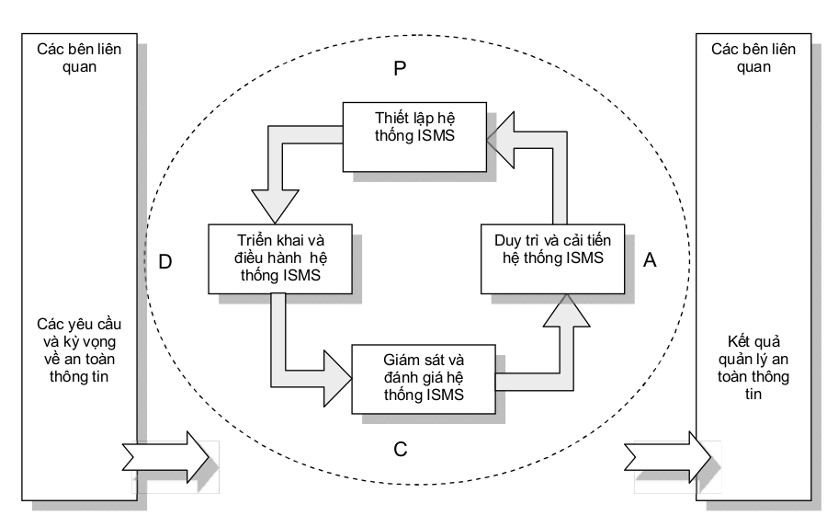
Tiêu chuẩn ISO/IEC 27001

Slide 53
Tiêu chuẩn ISO/IEC 27001
Tiêu chuẩn ISO/IEC 27001 cũng đặc biệt hiệu quả đối với các tổ chức quản lý thông tin cho các tổ chức khác, như các công ty thuê nguồn lực IT ở bên ngoài tổ chức
Tiêu chuẩn này có thể được sử dụng như một lời khẳng định với khách hàng rằng doanh nghiệp bạn thực hiện công tác bảo mật thông tin một cách nghiêm túc và thông tin của họ đang được bảo mật.
Chứng nhận ISO 27001 được đánh giá bởi một tổ chức được Cơ quan công nhận của Vương Quốc Anh công nhận, sẽ cung cấp cho doanh nghiệp các hệ thống quản lý được kiểm soát đúng cách.

Slide 54
Tiêu chuẩn ISO/IEC 27001
ISO/IEC 27001 đặc tả các yêu cầu cần thiết cho việc thiết lập, vận hành và giám sát hoạt động của ISMS; đưa ra các nguyên tắc cơ bản cho việc khởi tạo, thực thi, duy trì và cải tiến ISMS.
Tiêu chuẩn này đưa ra các quy tắc bảo mật thông tin và đánh giá sự tuân thủ đối với các bộ phận bên trong tổ chức,
xây dựng các yêu cầu bảo mật thông tin mà đối tác, khách hàng cần phải tuân thủ khi làm việc với tổ chức.

Slide 55
Cấu trúc tiêu chuẩn ISO/IEC 27001
07 điều khoản chính (từ phần 4 đến phần 10 của Tiêu chuẩn): đưa ra yêu cầu bắt buộc về các công việc cần thực hiện
  Điều khoản 4 - Phạm vi tổ chức: Đưa ra các yêu cầu cụ thể để tổ chức căn cứ trên quy mô, lĩnh vực hoạt động và các yêu cầu, kỳ vọng của các bên liên quan
  Điều khoản 5 - Lãnh đạo: Quy định các vấn đề về trách nhiệm của Ban lãnh đạo, bao gồm các yêu cầu về sự cam kết trong việc xây dựng và duy trì hệ thống; các yêu cầu về việc cung cấp nguồn lực, tài chính để vận hành hệ thống.
  Điều khoản 6 - Lập kế hoạch: Tổ chức cần định nghĩa và áp dụng các quy trình đánh giá rủi ro, từ đó đưa ra các quy trình xử lý.
  Cũng đưa ra yêu cầu về việc thiết lập mục tiêu ATTT và kế hoạch để đạt được mục tiêu đó.
  Điều khoản 7 - Hỗ trợ: yêu cầu đối với việc tổ chức đào tạo, truyền thông, nâng cao nhận thức cho toàn thể cán bộ, nhân viên của tổ chức về lĩnh vực ATTT và ISMS, số hóa thông tin.

Slide 56
Cấu trúc tiêu chuẩn ISO/IEC 27001
07 điều khoản chính:
Điều khoản 8 - Vận hành hệ thống: Tổ chức cần có kế hoạch vận hành và quản lý để đạt được các mục tiêu đã đề ra. Đồng thời cần định kỳ thực hiện đánh giá rủi ro ATTT
Điều khoản 9 - Đánh giá hiệu năng hệ thống: Quy định trách nhiệm của Ban lãnh đạo trong việc định kỳ xem xét, đánh giá Hệ thống ISMS của tổ chức.
  Với mỗi kỳ xem xét hệ thống: đảm bảo đánh giá được toàn bộ hoạt động của hệ thống, đo lường hiệu quả của các biện pháp thực hiện
  Có kế hoạch khắc phục, nâng cấp hệ thống cho phù hợp với những thay đổi trong hoạt động của tổ chức.
Điều khoản 10 - Cải tiến hệ thống: Giữ vững nguyên tắc Kế hoạch - Thực hiện - Kiểm tra - Hành động (P-D-C-A), tiêu chuẩn cũng đưa ra các yêu cầu đảm bảo Hệ thống ISMS không ngừng được cải tiến trong quá trình hoạt động.

Slide 57
Một số hướng dẫn
Bộ phận ITSS cung cấp các hướng dẫn chi tiết và đào tạo cần thiết cho các nhân viên trong doanh nghiệp để đảm bảo rằng các lỗi bảo mật và các hành vi sai trái được giảm thiểu
Đòi hỏi phải giám sát xem xét liên tục và phê duyệt cùng với các công việc được giao của các nhân viên
Khi nào có sự thay đổi hệ thống được thực hiện, các tài liệu hướng dẫn và thủ tục liên quan được cập nhật hợp lý với hệ thống.

Slide 58
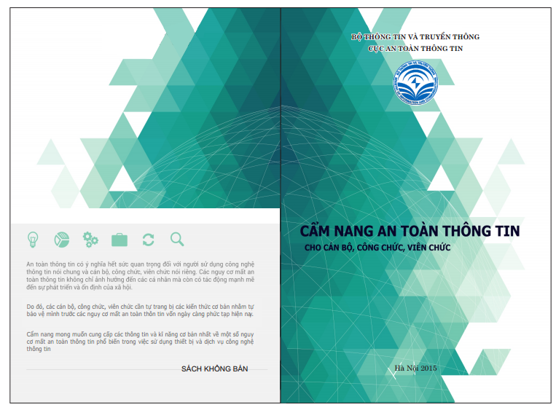
Một số hướng dẫn

Slide 59
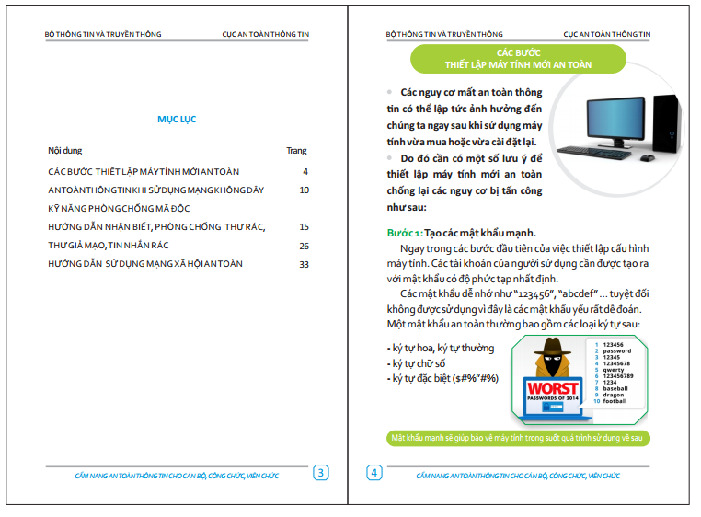
Một số hướng dẫn

Slide 60
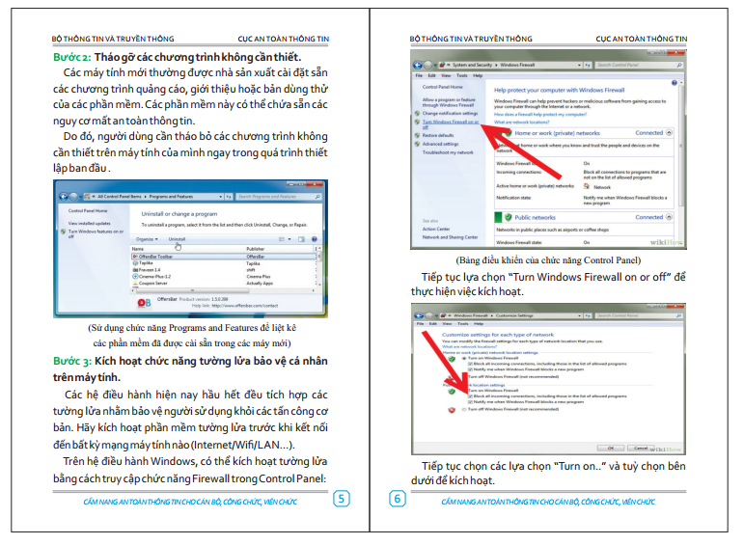
Một số hướng dẫn

Slide 61
6.4 Phân loại thông tin
Phân loại thông tin được yêu cầu để quyết định độ nhạy cảm tương đối và độ quan trọng của các tài sản CNTT
Theo đó cung cấp các cơ sở cho những nỗ lực bảo vệ và kiểm soát truy cập.
Chính sách phân loại thông tin dữ liệu lập một cơ sở có nguồn gốc từ luật pháp nhà nước, quy định và chính sách của Doanh nghiệp chi phối sự riêng tư và bảo mật dữ liệu
Chính sách này áp dụng cho tất cả loại dữ liệu
  Ví dụ: Dữ liệu nhân viên được thu thập ở dạng văn bản điện tử
  Bản cứng được tạo ta và được giao cho Doanh nghiệp quản lý
Dữ liệu phải được tổ chức phân theo mức độ trong ba mức độ:
  Confidential
  Internal/Private
  Public.

Slide 62
Mức Độ Dữ Liệu Cấp 1: Confidential
Thông tin tuyệt mật là những thông tin mà các truy cập trái phép bị tiết lộ, hoặc bị phá huỷ có thể làm ảnh hưởng đến quá trình hoạt động của Doanh nghiệp,
  Hoặc các nhân viên (ví dụ: Thông tin riêng tư: ngày sinh, hồ sơ y tế, thẻ tín dụng hoặc thông tin tài khoản ngân hàng).
Dữ liệu ở lớp 1 chỉ nhằm mục đích để sử dụng trong Doanh nghiệp
Có thể giới hạn cho những người “cần phải biết"

Slide 63
Mức Độ Dữ Liệu Cấp 2: Internal/ Private
Các thông tin sử dụng trong nội bộ phải được bảo vệ do các vấn đề về độc quyền, đạo đức hoặc tính riêng tư.
Mặc dù có thể không được bảo vệ trong quy trình đặc biệt bởi quy chế, hoặc các quyền truy cập, NHƯNG
  việc sử dụng trái phép, tiết lộ, sửa đổi, mất mát hoặc xóa mất các thông tin ở mức độ này có thể gây ra tổn thất về tài chính, tổn hại danh tiếng Doanh nghiệp, hoặc vi phạm quyền cá nhân riêng tư
Thông tin nội bộ là thông tin dành cho và sử dụng bởi các nhân viên trong Doanh nghiệp, các nhà thầu, nhà cung cấp và được bảo vệ bởi một thỏa thuận không tiết lộ

Slide 64
Mức Độ Dữ Liệu Cấp 3: Public
Đây là thông tin được công khai không phổ biến, nhưng có thể sử dụng bên ngoài.
Những giá trị dữ liệu này có thể nằm một trong hai định nghĩa như thông tin public (ví dụ, lương nhân viên, địa chỉ email công việc hoặc thông tin của nhân viên).
Các loại thông tin này không làm Doanh nghiệp ảnh hưởng về tổn thất tài chính hoặc danh tiếng, hoặc gây nguy hiểm cho sự an toàn của các tài sản Doanh nghiệp.
Có thể sẽ được xem xét lại hoặc tiết lộ các thủ tục thích hợp để giảm thiểu những rủi ro tiềm năng về thiệt hại từ việc tiết lộ trên

Slide 65
Vai trò trong quy trình an toàn
Information Security Roles & Responsibilities mô tả chung về vai trò trong quy trình ATTT trong Doanh nghiệp.
Các nhân sự CNTT và các người dùng có quyền truy cập vào các dữ liệu nhạy cảm sẽ được yêu cầu ký vào bản thoả thuận bảo mật trong thời gian làm việc, và mỗi năm sau đó.
Quản lý cấp cao - Senior Management phải đảm bảo rằng các nguồn lực cần thiết được áp dụng hiệu quả để hoàn thành nhiệm vụ.
Đánh giá và tổng hợp kết quả của các hoạt động trong việc đánh giá rủi ro vào các quyết định trong quá trình.
Chief Information Officer (CIO) chịu trách nhiệm trong việc lập kế hoạch CNTT, lập ngân sách và thực hiện và bao gồm các thành phần bảo mật thông tin cho kế hoạch đó.
Các quyết định của CIO được thực hiện cần phải dựa trên một chương trình quản lý rủi ro hiệu quả.

Slide 66
Vai trò trong quy trình an toàn
Director of ITSS chịu trách nhiệm cho các chương trình an ninh thông tin của từng bộ phận trong Doanh nghiệp, bao gồm thêm biện pháp quản lý rủi ro.
Giám đốc của ITSS đóng vai trò quan trọng trong việc giới thiệu một phương pháp phù hợp để giúp xác định, đánh giá và giảm thiểu rủi ro cho hệ thống CNTT Doanh nghiệp.
Data Owners chịu trách nhiệm trong việc đảm bảo các kiểm soát phải đúng nơi và toàn vẹn, bảo mật, và sẵn sàng cho hệ thống CNTT với các dữ liệu mà họ sở hữu
Business and Functional Managers có một vai trò tích cực trong việc chịu trách nhiệm về hoạt động kinh doanh và quá trình mua sắm các thiết bị/phần mềm CNTT trong quá trình bảo mật CNTT.

Slide 67
Vai trò trong quy trình an toàn
IT security practitioners (ví dụ: người quản trị cơ sở dữ liệu, hệ thống mạng, chuyên viên máy tính, các nhà phân tích bảo mật, chuyên gia tư vấn bảo mật)
Chịu trách nhiệm thực hiện đúng các yêu cầu bảo mật trong các hệ thống CNTT khi có những thay đổi xảy ra.
Data User là một người đã được cấp ủy quyền rõ ràng để truy cập dữ liệu của chủ sở hữu.
Người dùng phải sử dụng các dữ liệu chỉ cho các mục đích theo quy định của chủ sở hữu, tuân thủ các biện pháp bảo đảm quy định của chủ sở hữu hoặc người giám sát
Không tiết lộ thông tin hoặc kiểm soát dữ liệu trừ khi được phép với các văn bản từ chủ sở hữu của dữ liệu.

Slide 68
Kiểm soát truy cập thông tin
Tất cả các giá trị dữ liệu liệt kê yêu cầu một số mức độ bảo vệ
Giá trị dữ liệu cụ thể được coi là nhạy cảm hơn sẽ được tương ứng kiểm soát chặt chẽ hơn
Tất cả dữ liệu của Doanh nghiệp: được xem xét lại định kỳ và phân loại theo mức độ sử dụng, độ nhạy cảm, tầm quan trọng
ITSS định nghĩa ra trước các loại dữ liệu quan trọng.
Mức độ bảo mật và kiểm soát truy cập phụ thuộc vào :
  Ảnh hưởng trong việc truy cập trái phép và tiết lộ thông tin ra ngoài trong các hoạt động , chức năng, hình ảnh hoặc doanh tiếng
  cũng như tài sản và các thông tin cá nhân của từng thành viên trong Doanh nghiệp

